Slide 1

LLC
5º año de registro

Slide 2
LEUCEMIA LINFOIDE CRONICA
Comenzó su registro el 1/09/2008.
Por medio del laboratorio de citometría de flujo.
Ante la no realización de CF, envío de datos por parte del médico tratante.

Slide 3
RESUMEN DE REGISTRO
1-09-08 – 31-08-2013
AÑO | NUEVOS CASOS | MEDIANA DE EDAD | RELACION M/F | CD 38 + (% DE LOS QUE HAY DATOS APORTADOS)
2008-2009 | 172 | 72 | 2:1
2009-2010 | 142 | 71 | 1,5:1
2010-2011 | 186 | 72 | 2:1 | 23
2011-2012 | 171 | 73 | 1,5:1 | 14
2012-2013 | 192 | 71 | 2:1 | 25

Slide 4
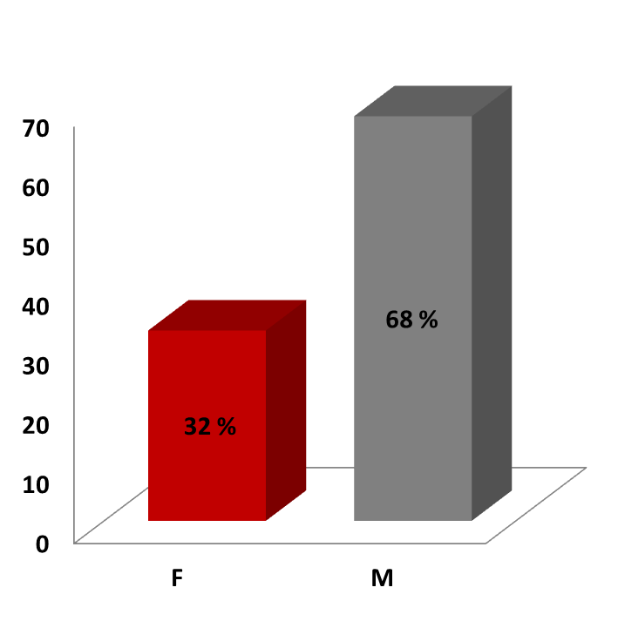
LLC 5° AÑO DE REGISTRO
1-09-12 – 31-08-2013
192 nuevos casos
Mediana de edad: 71 años
Rango: 33-92 años
Tasa de Incidencia:
5,81/100.000 habitantes/año
CD 38 +: 25 %

Slide 5
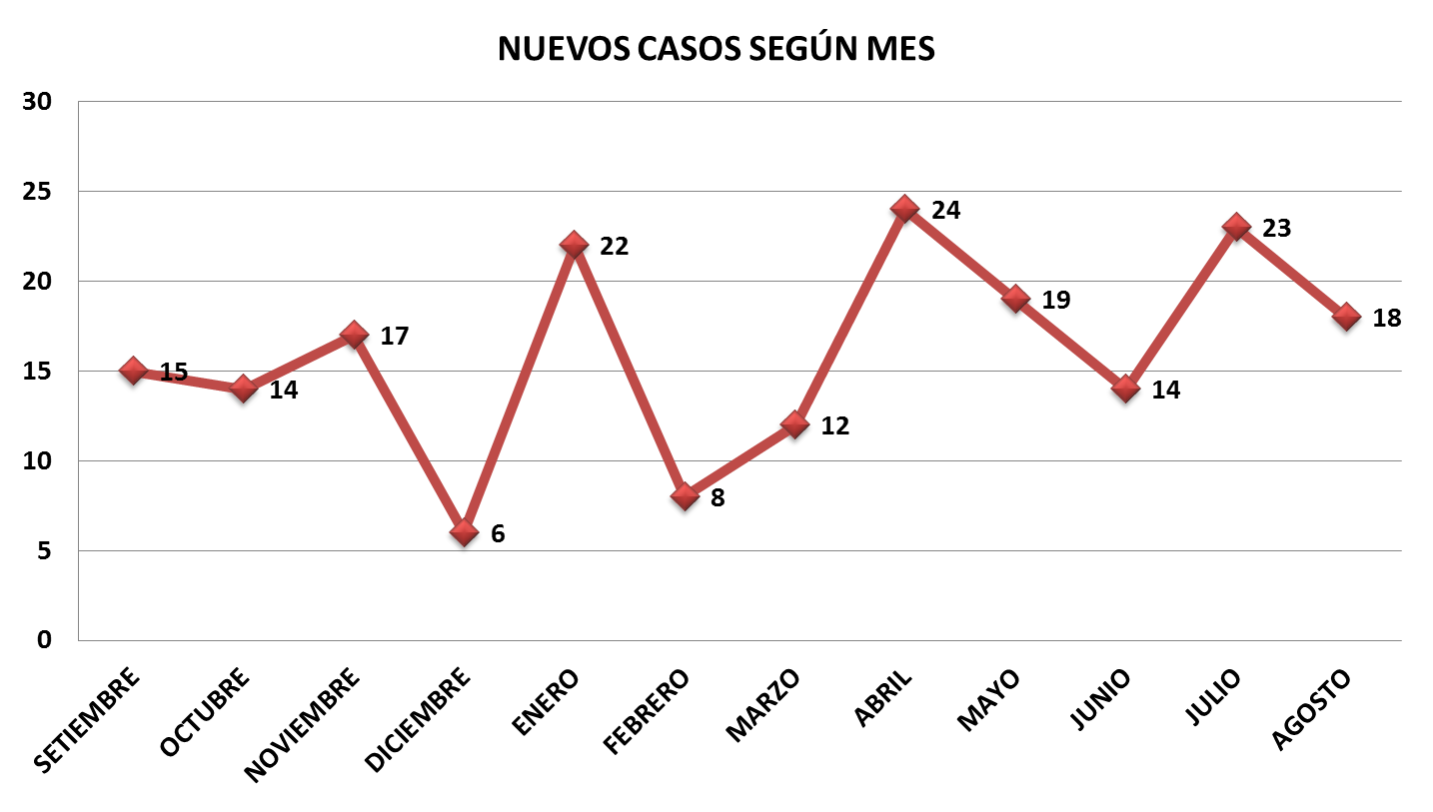
LLC 5° AÑO DE REGISTRO
1-09-12 – 31-08-2013

Slide 6
INCIDENCIA ANUAL LLC
Incidencia promedio en Uruguay: 5,1/100.000 habitantes/año.
Incidencia HAEMACARE: 4,92/100.000 habitantes/año.
Incidencia SEER: 4,2/100.000 habitantes/año.

